Slide 1

Broberg
TEAM 2014
25/26

Slide 2
Aktiviteter
Lotterier
Kiosk
Egen försäljning
Träningar
Utbildningar
Cuper
Poolspel
Övriga ungdomslag

Slide 3
Lotterier förening
Matlotteri
Bingolotter Uppesittarkväll

Slide 4
Kiosk A-laget
Följande datum har U12 kiosk
Oktober: 24
November: 12
December: 6, 30 (3)
Januari: 28
Februari: Slutspel
Mars: Slutspel

Slide 5
Egen försäljning
Information kring lagkassa
Tre i rad Broberg edition
Egna idéer?

Slide 6
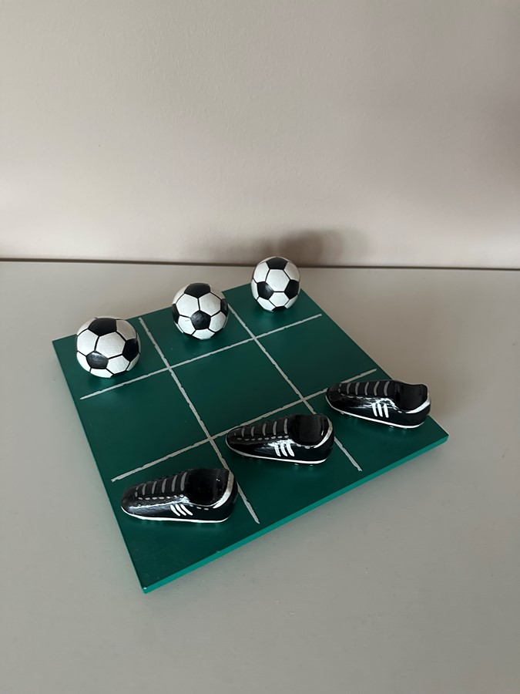
Tre i Rad

Slide 7
Träningar
Måndag 18:00 – 19:30
Torsdag 18:00 – 19:15
Söndag 18:15 – 19:45
Kallelser
Samling
Närvaro
Fokus

Slide 8
Utbildningar
Skippa attityden SISU
Ledarutbildningar
Domarutbildningar

Slide 9
Cuper
Aros Cup 14 – 16 november
Berras Cup 13 december
Knatten Cup 6 – 8 februari
Mars Cup 21 mars (Egen)
Avgifter
Resor
Deltagande

Slide 10
Poolspel
Regionala poolspel

Slide 11
Övriga ungdomslag

Slide 12
Övrigt

